Slide 1
Laser Terapia su ustione
disinfettante

Slide 2
% di chiusura della ferita al giorno 27
Tempo medio di guarigione

Slide 3
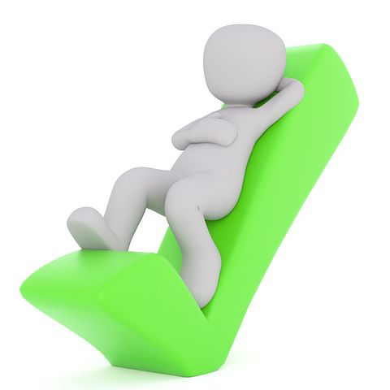

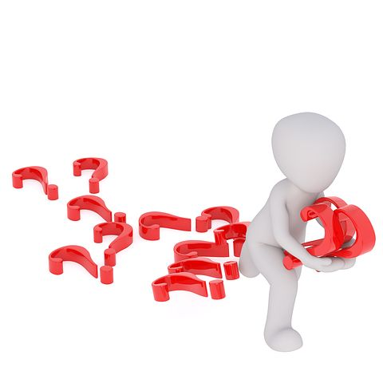
La Laser Terapia migliora il processo di wound healing nel modello murino
La laser terapia può essere efficace anche su ferita nell’uomo????

Slide 4
Effetto della laser terapia (820 nm)
10 sessioni per 10 giorni
Valutazione finale al giorno 20
Creazione di abrasione in volontari sani
% area di chiusura della ferita

Slide 5
Laser Terapia su ulcere in pazienti diabatici
Effetto della laser terapia (685 nm) 6 sessioni a settimana per almeno 2 settimane poi ogni giorno fino alla guarigione dell’ulcera
Numero di pazienti con guarigione completa
Riduzione della grandezza dell’ulcera

Slide 6
Laser Terapia su cicatrice da ustione
Effetto della laser terapia (670 nm)
2 sessioni a settimana per 8 settimane
Valutazione al termine delle 8 settimane
Vancouver Scar Scale (VSS)
Altezza
Flessibilità
Pigmentazione
Vascolarizzazione
Visual Analogue Scale

Slide 7
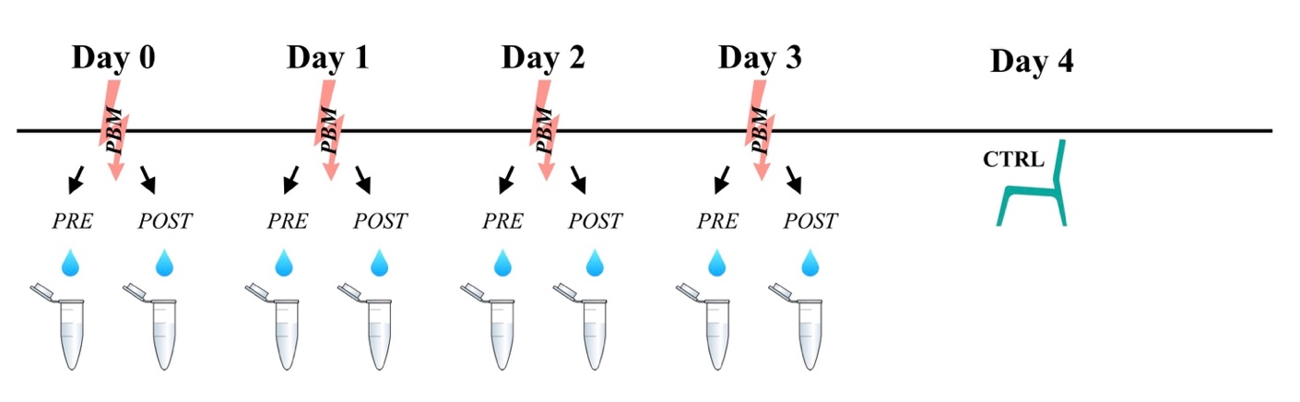
Laser Terapia su Mucosite Orale
La Mucosite Orale è una condizione associata al trattamento radio-chemioterapico in pazienti oncologici caratterizzata da lesioni a livello atrofiche/ulcerative della mucosa orale
Schedule dei trattamenti

Slide 8
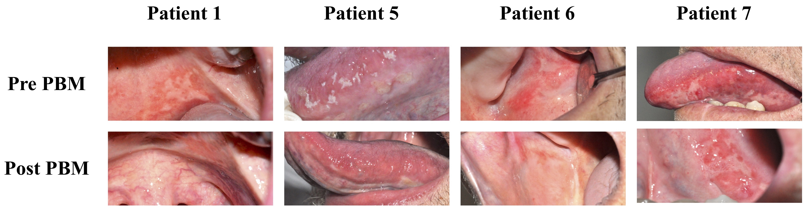
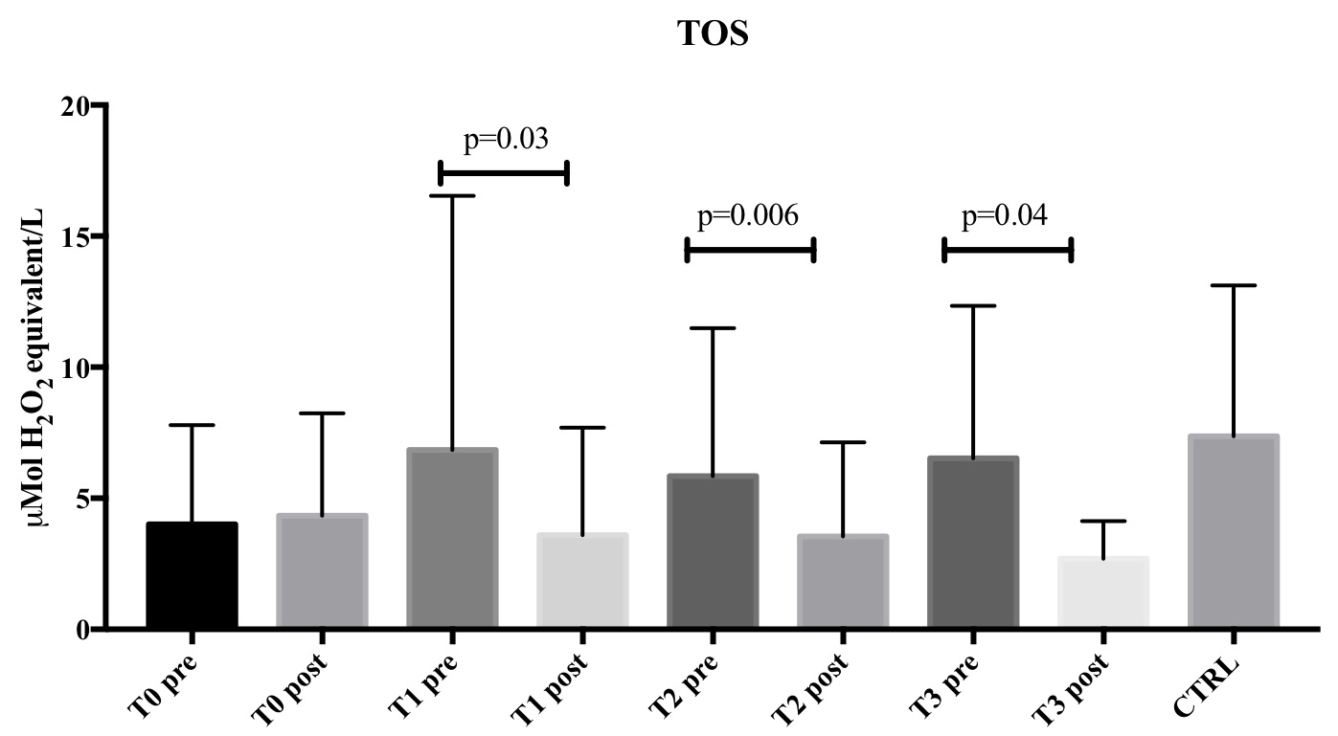
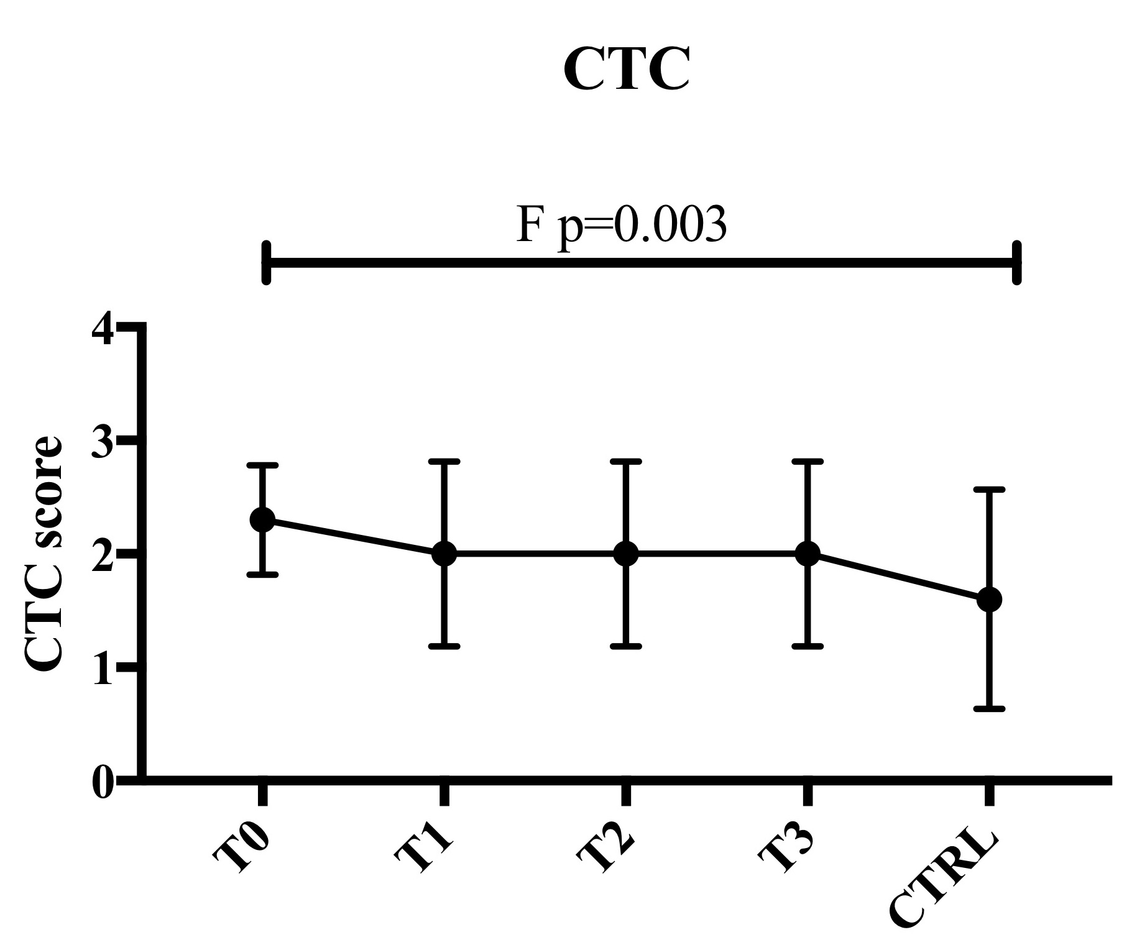
Total Oxidant Status in saliva
Marker di oxidative stress
Common toxicity criteria

Slide 9
Laser Terapia su dermatite da radioterapia
6 sessioni laser terapia (a 800 e 905 nm)
Il gruppo controllo riceve il normale management per la dermatite
Gravità di radio dermatite nel gruppo controllo e in quello irradiato RTOG score (Radiation Therapy Oncologic Group)
grado 0: nessun cambiamento
grado 1: eritema follicolare, opaco o lieve, desquamazione secca
grado 2a: eritema dolente o chiaro
grado 2b: desquamazione umida a chiazze
grado 3: desquamazione umida confluente, piaghe della pelle

Slide 10
Gravità di radio dermatite nel gruppo controllo e in quello irradiato RISRAS score: oggettivo, soggettivo e totale (Radiotherapy- Induced Skin Reaction Assessment Scale) (higher scores indicate greater skin toxicity)
Scala soggettiva (0-12): il paziente riporta la sensazione dolorifica, prurito, sensazione di bruciore e l’impatto della radio-dermatite sulle attività quotidiane
Scala oggettiva (0.24): la valutazione del clinico della radio-dermatite
Total score: somma delle due scale

Slide 11
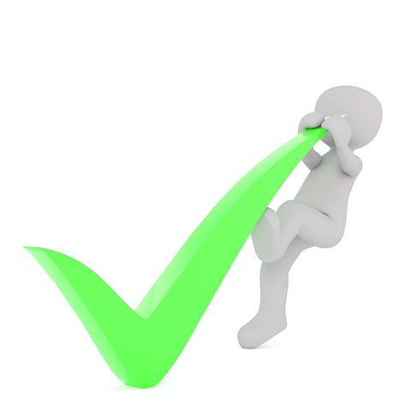
Il laser riesce ad essere efficace anche su diversi tipi di ferita nell’uomo
È importante però considerare che esistono studi che riportano nessuna efficacia della laser terapia
Possibili cause?
Considerare l’effetto bifasico → importanza dei parametri di irradiazione!
Scelta dei setting di irradiazione → quante sessioni condurre
Attenta valutazione della situazione clinica dei pazienti / condizione da trattare

Slide 12
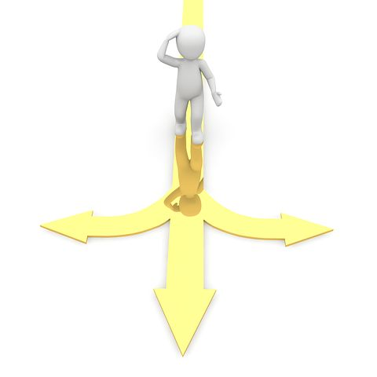
Ci possono essere altre applicazione cliniche per la laser terapia?

Slide 13
Diversi studi hanno evidenziato come la laser terapia possa avere effetti benefici per tutte quelle condizioni che richiedono un attivazione di meccanismi endogeni di rigenerazione
Acne
Psioriasi
Dermatite atopica
Alopecia
Ringiovanimento della pelle………………………
E non solo!! …………………….

Slide 14
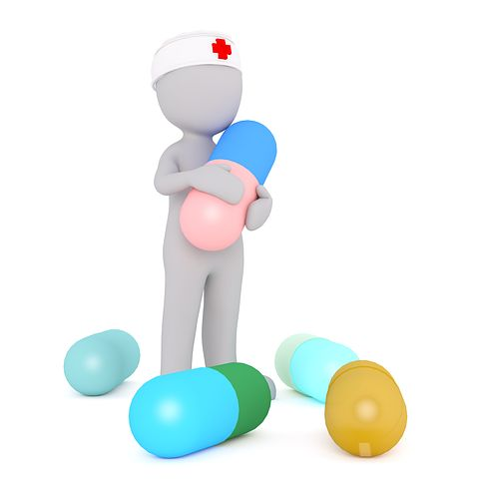
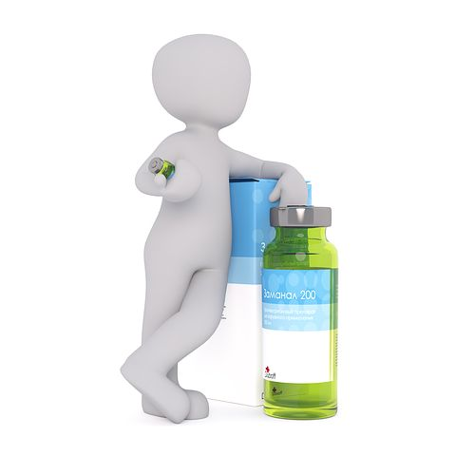
Un importante effetto della Laser Terapia è quello ANALGESICO
Il laser agirebbe diminuendo la sensazione dolorifica anche nei casi di ferita aggiungendo all’effetto biostimolante quello di riduzione del dolore

